Slide 1
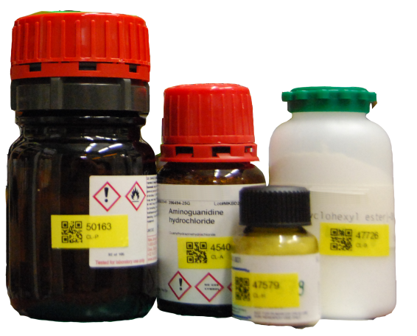
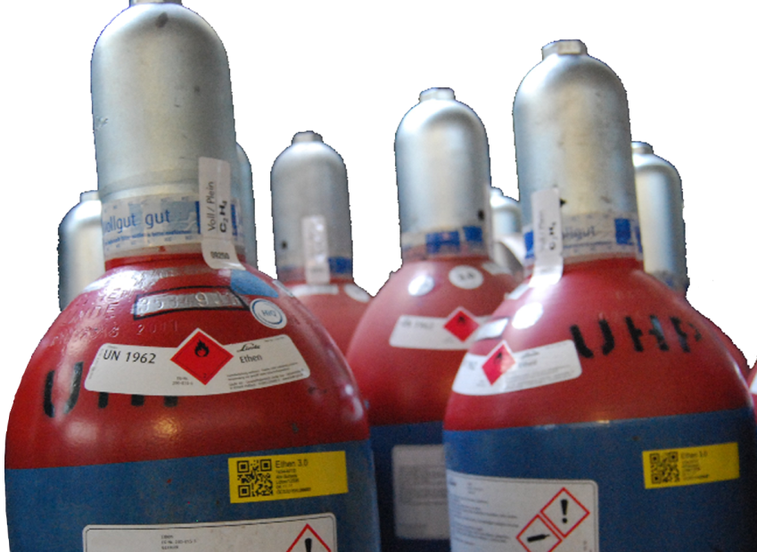
Das Chemikalienkataster
und -Verwaltungssystem
- Systemvorstellung -
Präsentationsversion vom 20. März 2016
Notes:
Vielen Dank für das Interesse an GoeChem und der damit verbundenen Einladung zur Systemvorstellung. Im Interesse ihrer Geduld werde ich nur ein Überblick über das System zeigen, da eine genauere Erklärung über alle Funktionen rund 3 Stunden dauern würde und zu umfangreich wäre. Aber Sie können am Ende eines Kapitels Zwischenfragen stellen oder mich nach detailliertere Informationen fragen.
Der Vortrag ist in den Kapiteln
Rechtsgrundlagen, Organisation, Datensicherheit, Warenbeschaffung und Datenschnittstellen eingeteilt.

Slide 2
Was ist das GoeChem-System
Ein Chemikalien- oder Gefahrstoffverzeichnis (-kataster)
Warenbeschaffungsplattform mit Anbindung an Online-Shops
Ergänzung vorhandener ERP-Systeme
Modul zur Reservierung und Verwaltung von Messzeiten zum selbstständigen Messen an Gemeinschaftsgeräten
Modul für die Verwaltung von Serviceaufträgen
Notes:
Was ist GoeChem?
GoeChem ist ein Chemikalienkataster und Warenbeschaffungssstem, speziell für den Naturwissenschaftlichen Bereich.
Aber es ist auch eine Ergänzung zu vorhandenen ERP-Systemen
Es kann für die Reservierung & Verwaltung von Messzeiten zum selbstständigen Messen an Gemeinschaftsgeräten
und auch für die Erstellung & Verwaltung von Serviceaufträgen genutzt werden.

Slide 3
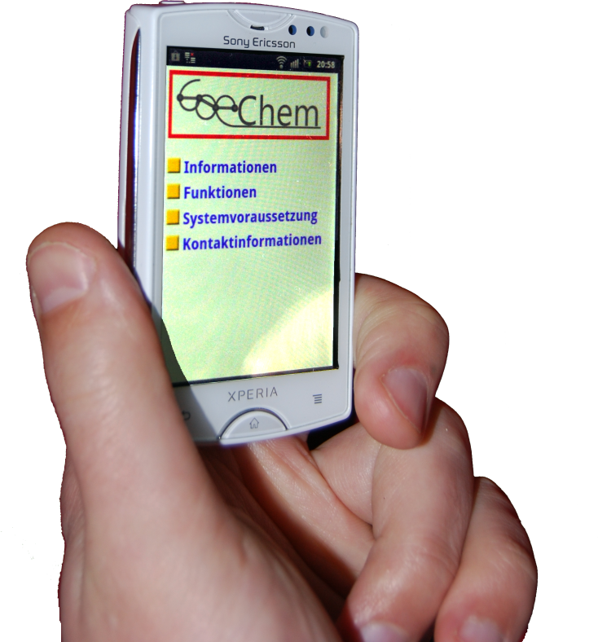
Webbasierend
Egal ob Microsoft Internet Explorer, Mozilla Firefox, Google Chrome oder Opera – Als webbasierendes System läuft GoeChem zentral auf einem Webserver.
Die Verschlüsselung erfolgt durch den Webserver.
Notes:
GoeChem ist ein Softwaresystem, welches zentral auf einem Webserver läuft.
Benutzer benötigen nur einen Browser, den es für jedes Betriebssystem gibt.

Slide 4
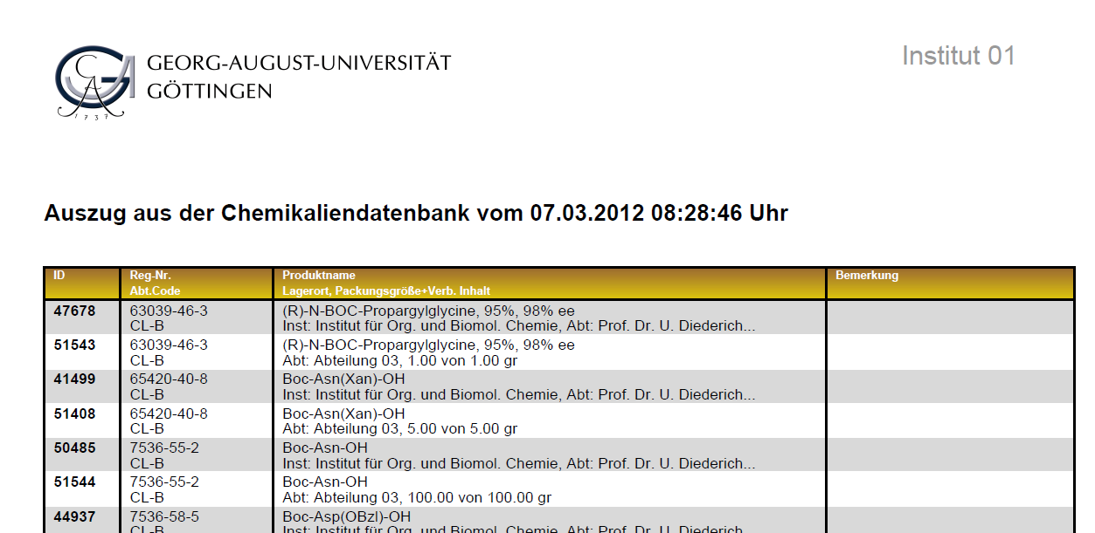
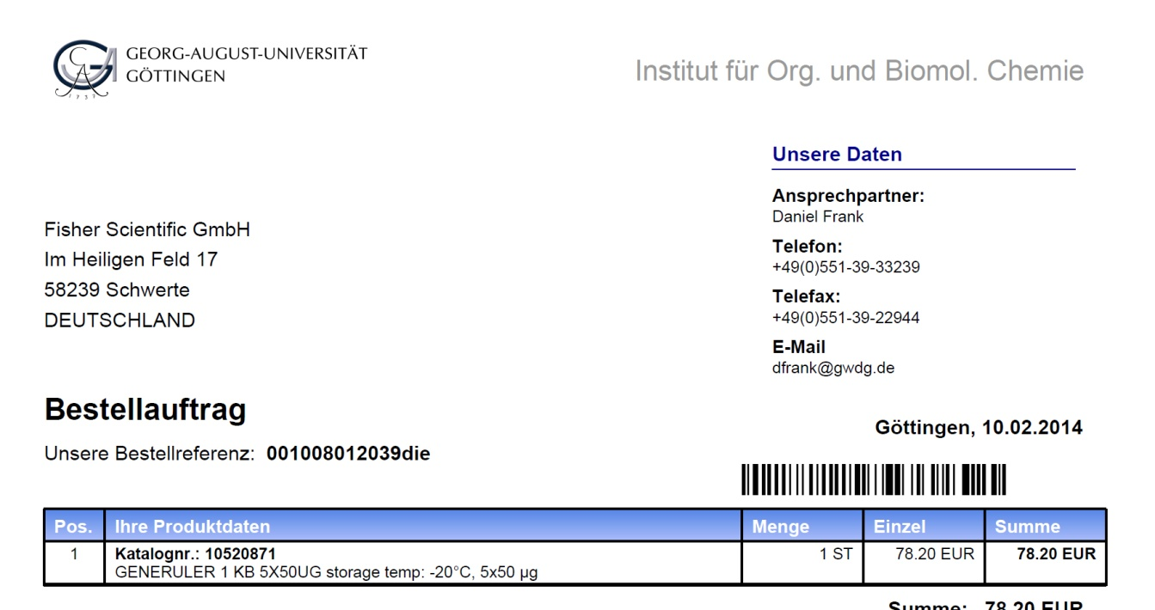
Erstellung von PDF-Dateien
Inventurlisten, Suchergebnisse, Bestellanforderungen für den Faxversand – Mit GoeChem können druckfreundliche PDF-Dateien erstellt werden.
Notes:
Es können PDF-Dateien erstellt werden (z.B. ZEIGEN)

Slide 5
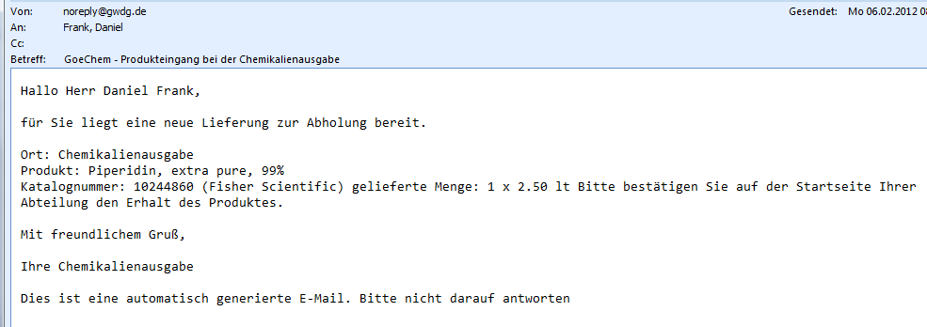
Benachrichtigungen
Je nach Konfiguration durch die Administratoren können folgende Benachrichtigungen per E-Mail versandt werden:
Wareneingang
Aufgegebene Bestellanforderung
Neuer, gesperrter, gelöschter Anwender
Alarmmenge für Räume
Bearbeitete Serviceaufträge
Notes:
Es können Benachrichtigungen per E-Mail versandt werden (z.B. ZEIGEN)

Slide 6
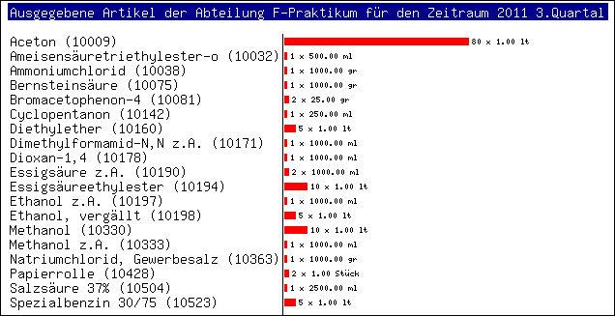
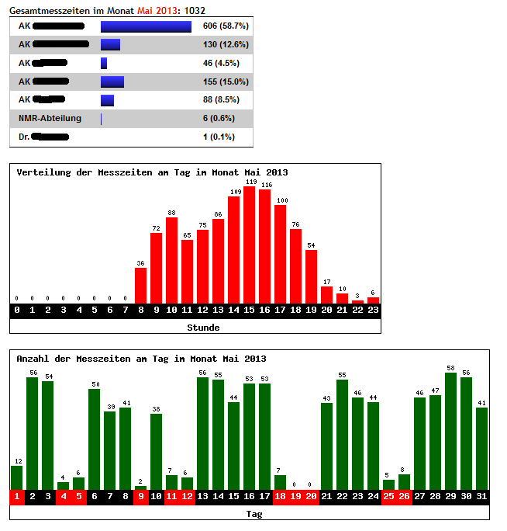
Erstellung von Statistiken
Grafische Statistikausgabe vom Materialverbrauch, Messzeitbelegungen oder Serviceaufträgen für eine effizientere Erstellung von internen Abrechnungen.
Notes:
Es können Statistiken (grafisch oder tabellarisch) erstellt werden (z.B. ZEIGEN)

Slide 7
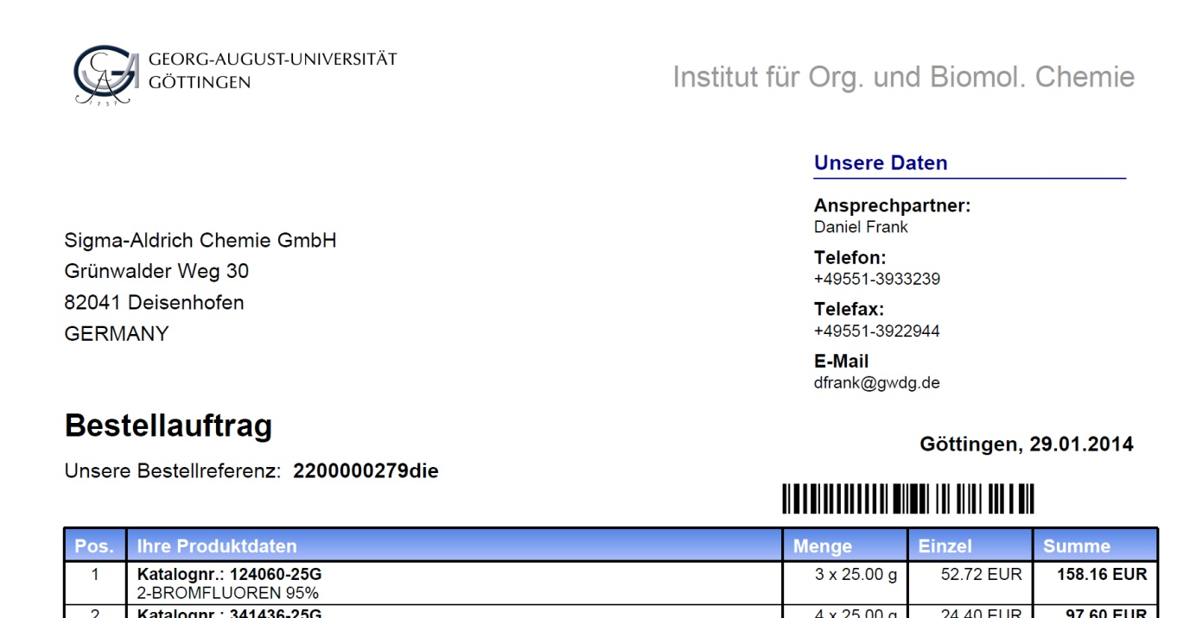
Erstellung von Barcodes
Egal, ob lineare oder 2D-Barcodes. In GoeChem können diese erstellt und für folgende Zwecke genutzt werden:
Inventuren
Auftragsidentifizierung
Abfrage der Chemikalien- & Sicherheitsinformationen
Notes:
Es können Barcodes für z. B. Inventuren erstellt werden

Slide 8
Erstellung von Berichte, Formulare
Bestellaufträge für den Geschäftspartner
BtM-Bestand als Anlage für die Bundesopiumstelle
Betriebsanweisungen
Abfalldeklarationen
Auftragsformulare interner Serviceabteilungen
PDF-Dateien
cXML-Dateien
IDOC
BMEcat
Notes:
Es können Berichte oder Formulare, die am Rechner ausgefüllt werden, erstellt werden.
Diese können wiederum in den Formaten PDF, cXML, IDOC, oder BMEcat erstellt werden.

Slide 9
Rechtsgrundlagen
Notes:
GoeChem hilft Ihnen unter Anderem die Einhaltung der vom Gesetzgeber vorgeschriebenen Rechtsgrundlagen zu erleichtern.
Dabei ist natürlich die Pflege des Chemikalienverzeichnisses von großer Bedeutung, denn ohne die Pflege der Daten kann kein System die Rechtsgrundlagen erfüllen.
Für folgende Rechtsgrundlagen ist GoeChem eine grundlegende und zeitsparende Hilfe.

Slide 10
Hilfe zur Einhaltung folgender Rechtsgrundlagen
Gefahrstoffverordnung (GefStoffV §6, Informationsermittlung und Gefährdungsbeurteilung)
Gefahrstoffverordnung (GefStoffV §14, Unterrichtung und Unterweisung der Beschäftigten)
Global harmonisierte System (GHS) zur Einstufung und Kennzeichnung von Chemikalien
Lagerung von Gefahrstoffen in ortsbeweglichen Behältern (TRGS 510)
EU Verordnung 273/2004 (219/2009) betreffend Drogenausgangsstoffe (GÜG)
Chemiewaffenkonvention der Mitgliedstaaten der Vereinten Nationen (CVK/CWÜ)
EU Verordnung 1005/2009 und 291/2011 über Stoffe, die zum Abbau der Ozonschicht führen
EU Richtlinie 2012/18/EU (Seveso-III-Richtlinie)
Transportvorschriften (ADR/RID/ADN/IMDG/IATA)
Notes:
Die Gefahrstoffverordnung § 6 und 14
Das Globale Harmonisierte System (GHS)
Die technischen Regeln für Gefahrstoffe 510 (TRGS510)
Die EU-Verordnung betreffend Drogenausgangsstoffe
Die Chemiewaffenkonventionen der Mitgliedstaaten der vereinten Nationen
Die EU-Verordnung über Stoffe, die zum Abbau der Ozonschicht führen
Die Seveso III Richtline
Einige Transportvorschriften
Wie kann GoeChem dabei eine Hilfe zur Einhaltung der Rechtsgrundlagen sein

Slide 11
GefStoffV §6 Absatz 9
Die Gefährdungsbeurteilung darf nur von fachkundigen Personen durchgeführt werden. Verfügt der Arbeitgeber nicht selbst über die entsprechenden Kenntnisse, so hat er sich fachkundig beraten zu lassen. Fachkundig können insbesondere die Fachkraft für Arbeitssicherheit und die Betriebsärztin oder der Betriebsarzt sein.
Je nach Berechtigung haben die entsprechenden Fachkundigen Zugriff auf den Gefahrstoffbestand und können nach Gefahrstoffe filtrieren, um eine Gefährdungsermittlung durchzuführen
Notes:
In der Gefahrstoffverordnung §6 Absatz 9 ist geregelt, daß nur fachkundige Personen eine Gefährdungsbeurteilung durchführen dürfen (Diese wären Fachkräfte für Sicherheit oder Betriebsärzte).
In GoeChem können sich diese Personen über den Gefahrstoffbestand innerhalb Ihrer Berechtigung informieren und entsprechend filtern.

Slide 12
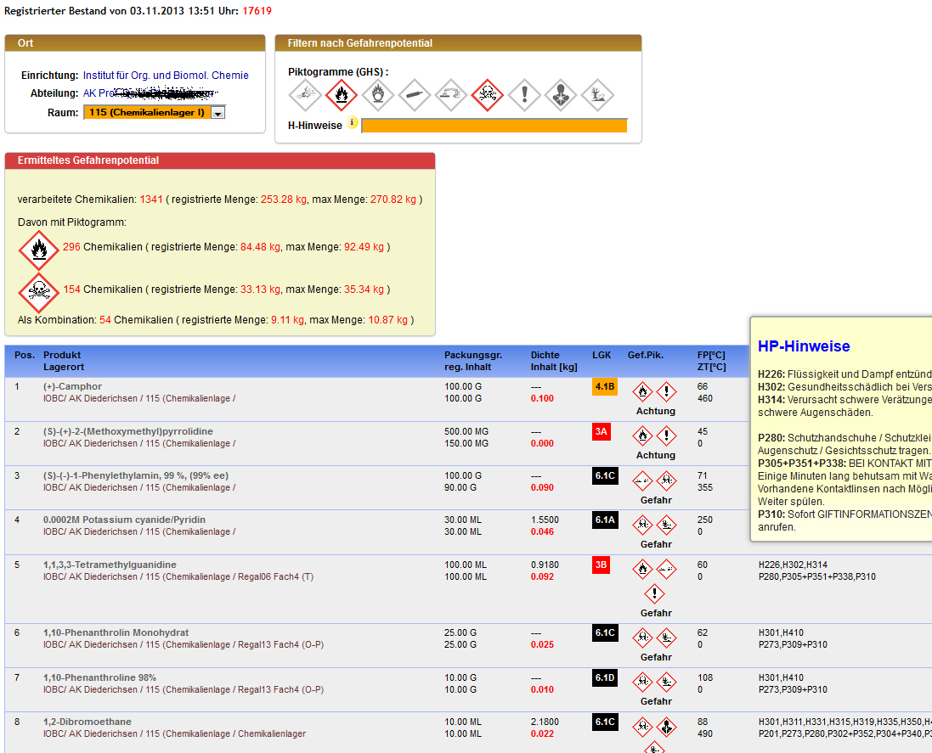
GefStoffV §6 Absatz 9
Notes:
Es kann nach GHS-Piktogrammen oder H-Hinweisen gefiltert werden. Die Mengen werden nach KG umgerechnet.

Slide 13
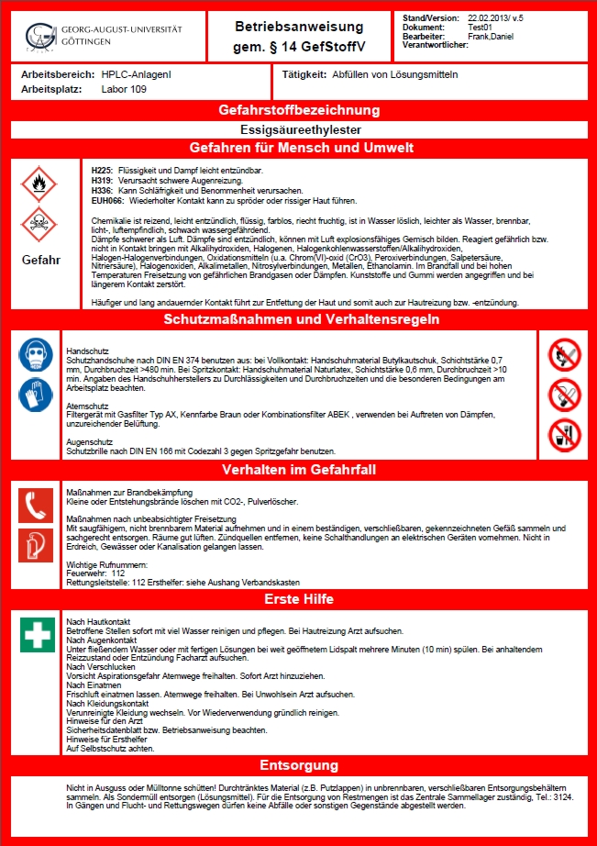
GefStoffV § 14 Absatz 1, §6 Absatz 10
(1) Der Arbeitgeber hat sicherzustellen, dass den
Beschäftigten eine schriftliche Betriebsanweisung,
die der Gefährdungsbeurteilung nach § 6
Rechnung trägt, in einer für die Beschäftigten
verständlichen Form und Sprache zugänglich
gemacht wird.
Die Betriebsanweisung könnte auch elektronisch am entsprechenden Gefahrbereich angezeigt werden (incl. Angabe der aktuellen maßgeblichen Gefahrstoffe).
(10) Der Arbeitgeber hat ein Verzeichnis der im Betrieb verwendeten Gefahrstoffe zu führen, in dem auf die entsprechenden Sicherheitsdatenblätter verwiesen wird.
Notes:
In der GefStoffV §14 Abs1 wird dem Arbeitgeber die Auflage einer schriftlichen Betriebsanweisung gegeben.
Dies kann in GoeChem durch jeden Berechtigten erstellt und für jeden Anwender zugänglich gemacht werden. Denkbar wäre auch eine Ausgabe der Betriebsanweisung am Monitor neben den Zugang zu Labor oder Gefahrenbereich.
In der GefStoffV §6 Abs10 wird dem Arbeitgeber die Auflage zum Führen eines Gefahrstoffverzeichnisses mit dem Verweis auf die entsprechenden Sicherheitsdatenblätter gegeben.
Diese Informationen kann jeder Anwender, der nach Chemikalien in GoeChem sucht, finden.

Slide 14
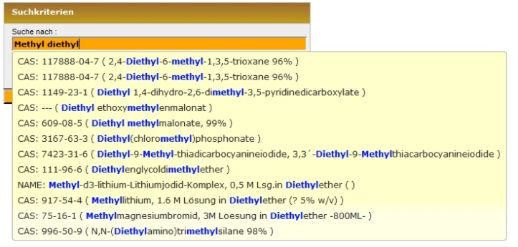
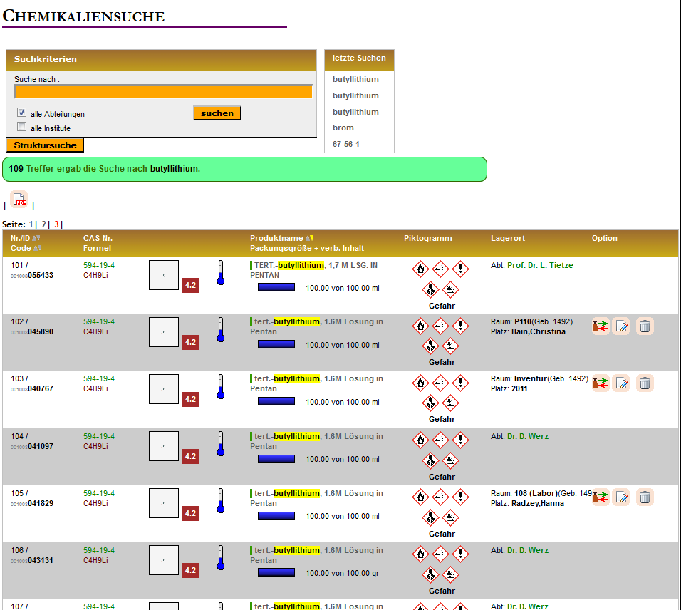
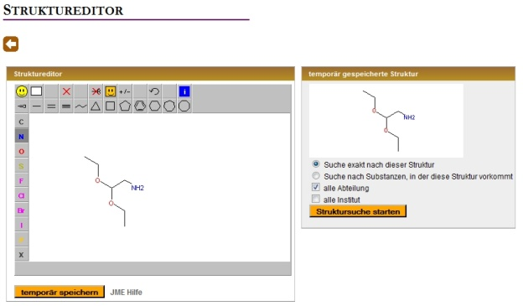
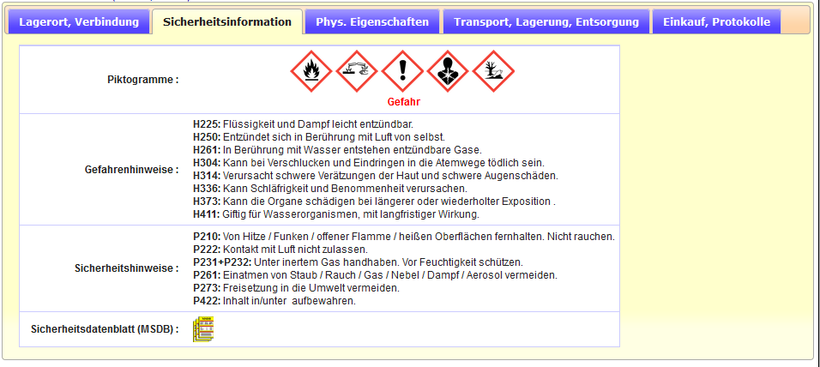
GefStoffV §6 Absatz 10, § 14 Absatz 1
Gefahrenpiktogramm, Signalwort, H-& P-Hinweise nach GHS
Sicherheitsdatenblatt
Formel/Struktur
Empfohlene Lagertemperatur
Lagerhinweis
Notes:
Hier ein Beispiel anhand einer Chemikaliensuche
Dem Anwender werden Informationen zu Gefahrenhinweise nach GHS (Piktogramme, Signalwort, H-P Hinweise) und die Verlinkung zu den Sicherheitsdatenblättern (extern zum Lieferanten und intern) zur Verfügung gestellt.
Die Angaben zum Lagerort werden in den Berechtigungen eingestellt (Informationen dazu später)

Slide 15
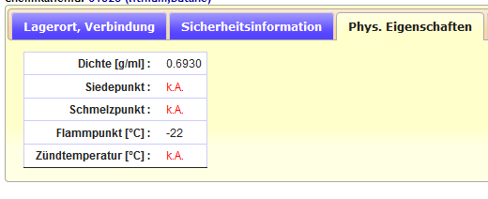
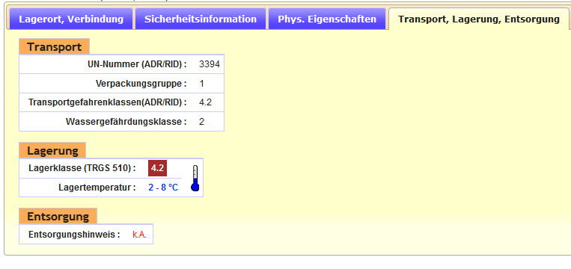
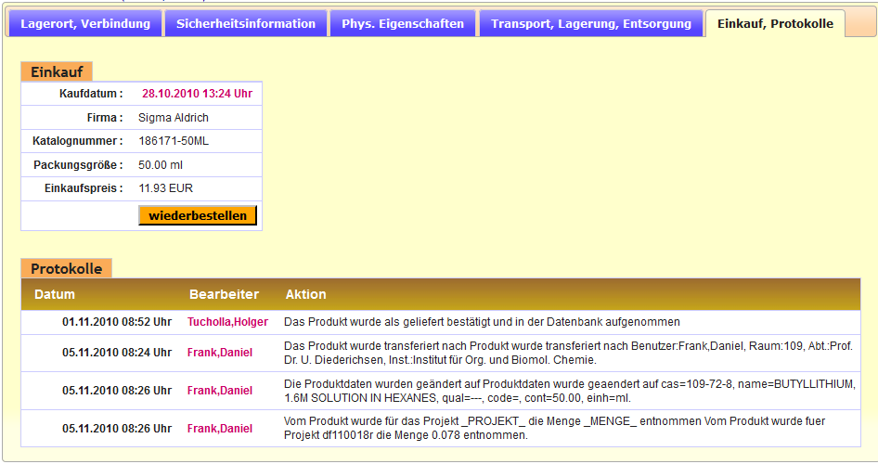
Notes:
Zusätzlich werden Angaben über die Struktur, Formel, Lagertemperatur und der Lagerklasse ausgegeben.
Desweiteren wird jede Änderung im System zur Chemikalie protokolliert und kann nur von berechtigten Anwendern eingesehen werden.
Administratoren haben eine spezielle Seite für diese Protokolle.

Slide 16
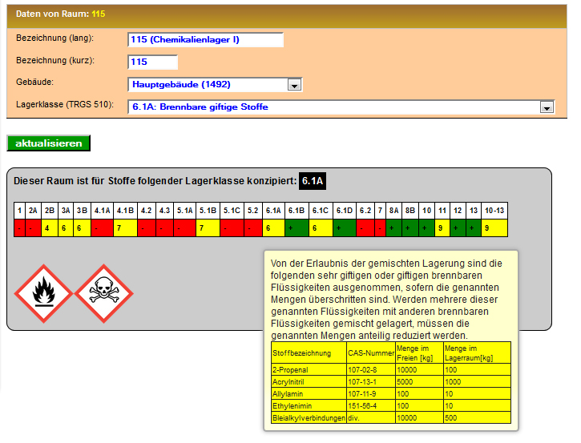
TRGS 510, EU Richtline 2012/18/EU
Alarmmeldung,
Bei Überschreitung der gesetzlich vorgeschriebenen Mengen, die im Anhang der Seveso III-Richtline aufgeführt sind.
Bei Nichtbeachtung des Zusammenlagerungskonzept nach TRGS510.
Notes:
Eine weitere Verordnung, die durch GoeChem erfüllt wird, ist die Verordnung zur Zusammenlagerung von Gefahrstoffen in ortsbeweglichen Behältern (TRGS 510) und die Seveso-III-Richtline. Beide Verordnungen zusammen regeln die erlaubten Mengen an Gefahrstoffen und die Zusammenlagerung. Eine entsprechende Alarmmeldung wäre möglich.

Slide 17
EU Verordnung 273/2004 (219/2009)
Alarmmeldung schon bei der Beschaffung des Produktes
Hinweis bei der Chemikaliensuche/ Mein Bestand
Extra Seite für Meldepflichtige Stoffe
Anlagenerstellung für die Bundesopiumstelle
Notes:
Hier wird ein Beispiel ausgegeben, bei den Mitarbeiter ein Hinweis über Drogenausgangsstoffe schon bei der Beschaffung oder Registrierung erhalten, damit sie sich auf eine Endverbleibserklärung einstellen können (Wenn Beschaffung).
Eine Anlagenerstellung für die Bundesopiumstelle ist möglich.
So ähnlich wird auch der Hinweis für Sprengstoffe sein. Dies wird gerade in das System mit eingearbeitet.

Slide 18
Organisation, Anmeldung, Registrierung

Slide 19
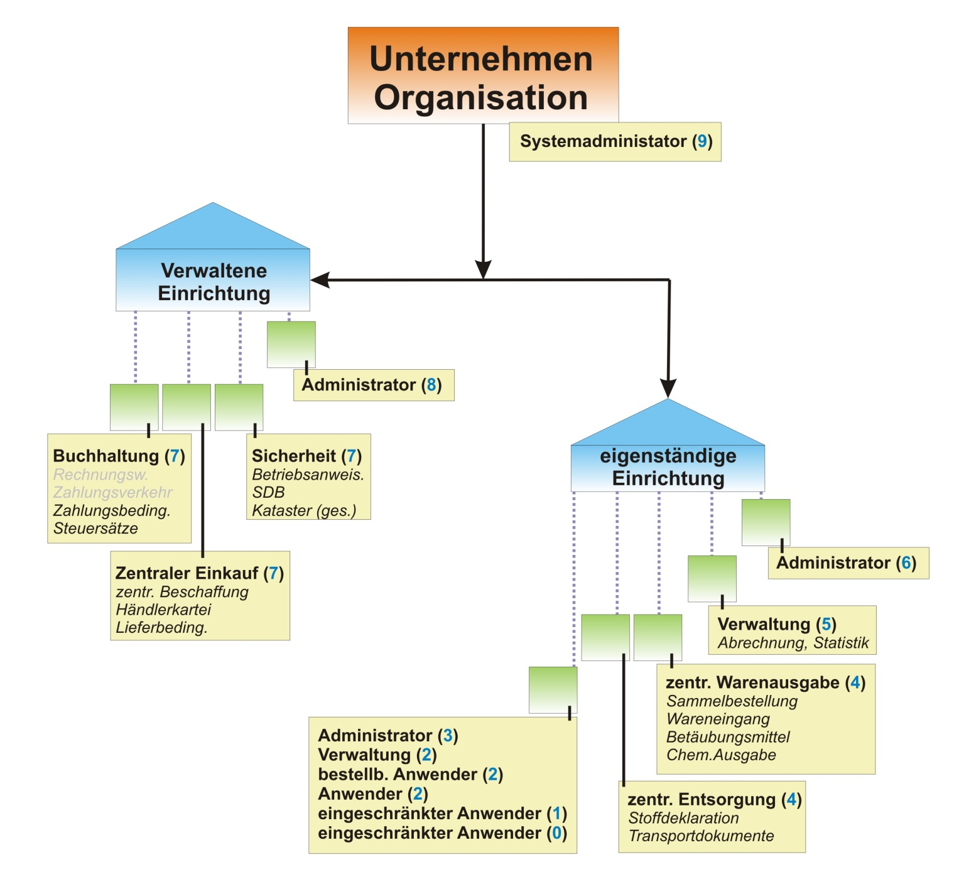
Berechtigungsgruppen / -stufen
Bis zu 10 Berechtigungsstufen (0-9)
Notes:
In GoeChem gibt es 10 Berechtigungsstufen, wobei innerhalb einer Berechtigungsstufe unterschiedliche Berechtigungsgruppen angelegt werden können.
Mitarbeiter werden einer Berechtigungsgruppe zugewiesen und haben nach Ihrer Anmeldung alle Ihrer Aufgabe entsprechende Funktionen.
Jeder Anwender muss einer Abteilung (GRÜN) zugehörig sein. Diese Abteilung wiederum ein Institut (BLAU) . Alle Institute ergeben die Organisation.
Jede Abteilung hat wie hier abgebildet einen Administrator (3), der die Verwaltung innerhalb der Abteilung übernimmt.
Innerhalb einer Einrichtung gibt es einen verwaltenden Institutsadministrator (6), dessen Aufgabe das Anlegen der Abteilungen und Zuweisen der Abteilungsadministratoren ist. Desgleichen gibt es den Organisationsadministrator (8), der die Einrichtungen anlegt und die Institutsadministratoren zuweist.
Es wären auch andere Kombinationen möglich, z.B.
daß es nur einen Einrichtungsadministrator gibt aber keinen Abteilungsadmin.
oder einen Abteilungsadmin, der gleichzeitig auch die Rolle des Einrichtungsadmin erfüllt.

Slide 20
Berechtigungsgruppen / -stufen
Beispiel von Berechtigungsgruppen einer Forschungsabteilung:
Abteilungsadministrator
Mitarbeiter (Doktoranden)
Mitarbeiter – einkaufsberechtigt (Dauerhafte Mitarbeiter)
Bachelor - Studenten
Sekretariat
Notes:
In GoeChem gibt es 10 Berechtigungsstufen, wobei innerhalb einer Berechtigungsstufe unterschiedliche Berechtigungsgruppen angelegt werden können.
Mitarbeiter werden einer Berechtigungsgruppe zugewiesen und haben nach Ihrer Anmeldung alle Ihrer Aufgabe entsprechende Funktionen.
Jeder Anwender muss einer Abteilung (GRÜN) zugehörig sein. Diese Abteilung wiederum ein Institut (BLAU) . Alle Institute ergeben die Organisation.
Jede Abteilung hat wie hier abgebildet einen Administrator (3), der die Verwaltung innerhalb der Abteilung übernimmt.
Innerhalb einer Einrichtung gibt es einen verwaltenden Institutsadministrator (6), dessen Aufgabe das Anlegen der Abteilungen und Zuweisen der Abteilungsadministratoren ist. Desgleichen gibt es den Organisationsadministrator (8), der die Einrichtungen anlegt und die Institutsadministratoren zuweist.
Es wären auch andere Kombinationen möglich, z.B.
daß es nur einen Einrichtungsadministrator gibt aber keinen Abteilungsadmin.
oder einen Abteilungsadmin, der gleichzeitig auch die Rolle des Einrichtungsadmin erfüllt.

Slide 21
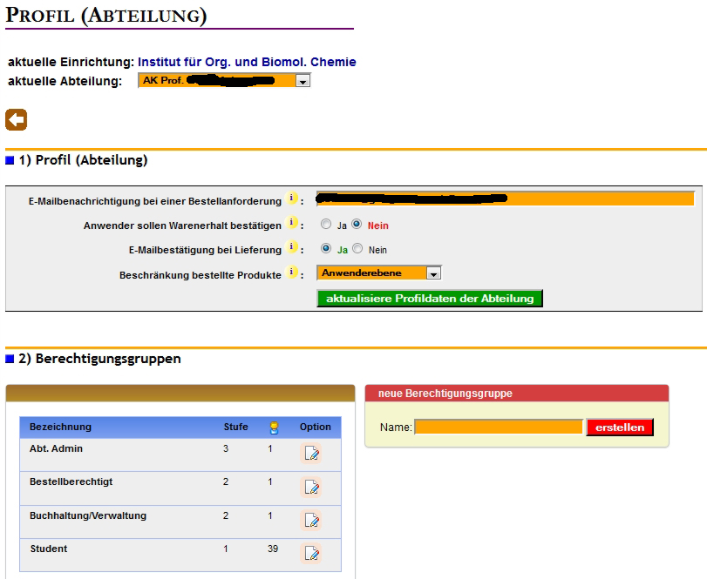
Einrichtungs- & Abteilungsprofil
Einstellungen im Abteilungsprofil:
Benachrichtigungseinstellungen
Berechtigungsgruppen
Kooperationspartner
Etiketteneinstellungen
Lieferanschrift
Rechnungsanschrift
Einstellungen im Einrichtungssprofil:
Zentrale Lieferanschrift
Zentrale Rechnungsanschrift
Notes:
Jede Einrichtung oder Abteilung hat sein eigenes Profil.
Im Einrichtungsprofil wird festgelegt, ob die Einrichtung ein Chemikalienlager verwaltet und ob es eine zentrale Liefer- und Rechnungsadresse gibt.
Im Abteilungsprofil werden Einstellungen über Benachrichtigungen, Berechtigungsgruppen und Etiketteneinstellungen vorgenommen.
Auch können Abteilungen Partnerschaften mit anderen Abteilungen eingehen, sogar Einrichtungsübergreifend um z.B. ein Produkttransfer, die Ortseinsicht oder das Auffinden von Produkten zu gewähren (Erklärung in Zugriffsrechte bei Räume & Plätze).

Slide 22
Liefer- & Rechnungsadresse
Konfigurationsdatei
Einrichtungsprofil
Abteilungsprofil
Anwender
Die Erstellung von Adressen kann gesperrt werden
Nachteil für Adressen auf Anwenderebene
Jeder Anwender müsste (Abhängig von der Datenverarbeitungsart des Händlers) seine Adressen ggf. mit den zugewiesenen Kundennummern des Händlers verknüpfen
Notes:
GoeChem ist ein Softwaresystem, welches zentral auf einem Webserver läuft.
Benutzer benötigen nur einen Browser, den es für jedes Betriebssystem gibt.

Slide 23
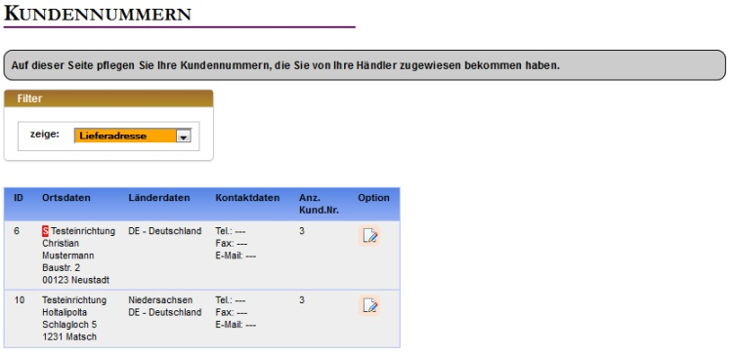
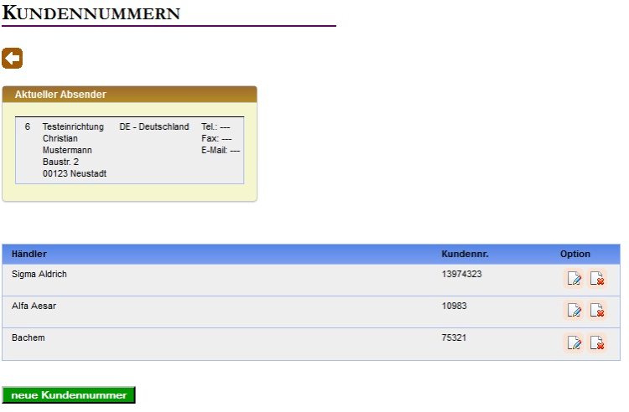
Kundennummern
Adressart auswählen
Adresse auswählen
Verfügbare Kundennummern von den Händlern zur Adresse hinzufügen
Notes:
GoeChem ist ein Softwaresystem, welches zentral auf einem Webserver läuft.
Benutzer benötigen nur einen Browser, den es für jedes Betriebssystem gibt.

Slide 24
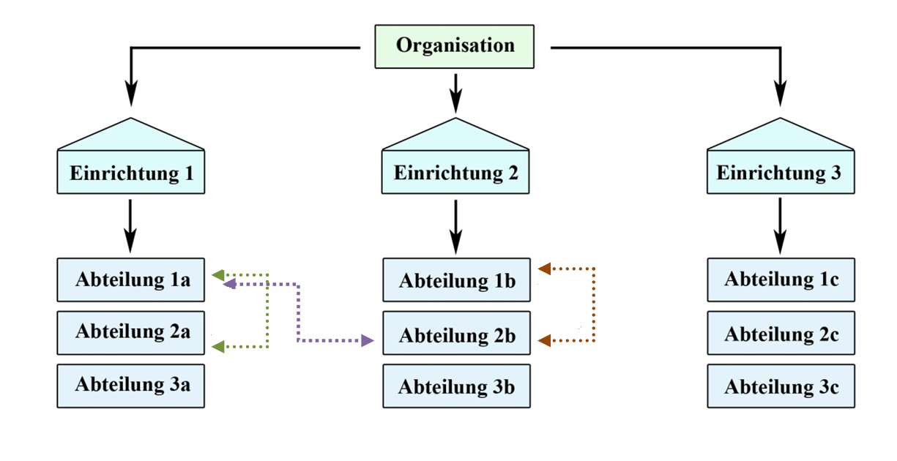
Eigenständige Abteilungsregeln
Jede Einrichtung oder Abteilung hat sein eigenes Profil
Einrichtungsübergreifende Partnerschaften sind möglich
Notes:
Hier im Beispiel hat Abt 1a eine Partnerschaft mit Abt 2a und Abt 2b. Aber Abt 2a hat nicht die gleichen Berechtigungen in der Abt 2b wie Abt 1a
Diese Funktion ist gedacht für z.B.
Nachwuchsgruppen, die einem Lehrstuhl zugehörig sind
Abteilungen, die unter der gleichen Kostenstelle arbeiten.

Slide 25
Räume und Plätze
Zugriffsrechte für jeden Platz einstellbar
Barcodes für Inventuren oder Transfers
Lagerorte können auch durch den Import der Chemikaliendaten automatisiert erstellt werden
Notes:
Jede Abteilung verwaltet seine Räume und innerhalb der Räume die Plätze. Die einzelnen Plätze können nur von berechtigten Administratoren mit Zugriffsbeschränkungen versehen werden, damit nur Befugte die entsprechenden Produkte lokalisieren, transferieren oder finden können.
Diese Einschränkungen gelten nicht für Anwender mit der Funktion Sicherheit
Jeder Platz hat einen eindeutigen Barcode für die Erleichterung von Inventuren
Jeder Raum ist einer Lagerklasse zugeordnet. Bei Fehllagerung kann eine Alarmmeldung versandt oder ausgegeben werden.

Slide 26
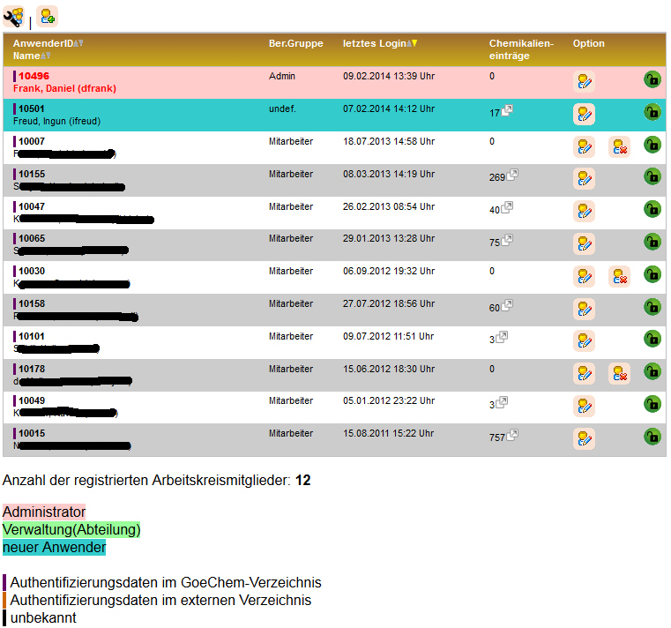
Anwenderverwaltung
Notes:
Innerhalb einer Abteilung verwaltet der zugriffsberechtigte Administrator die Anwender. Dazu gehört unter anderen:
Das Sperren des GoeChemzugangs oder das entsperren, wenn z.B. das falsche Passwort zu oft eingegeben wurde
Das Löschen oder Aufnehmen des Anwenders
Das Zuordnen in eine Berechtigungsgruppe
Auch haben die Administratoren den direkten Zugriff auf seinen Chemikalienbestand

Slide 27
Anwenderprofil
Notes:
Jeder Anwender hat Zugriff auf sein Profil und Kann Daten ändern, zu denen er berechtigt ist. Alle anderen Daten (grau) kann nur der Administrator ändern (auch nur wenn lokaler Anwender, dazu später)
Für eine Single sign on-Anmeldung ist es unerlässlich, das man unter einem Anwendernamen mehrere Funktionen in GoeChem ausfüllen kann. Dazu können Anwender „mehrere Mitgliedschaften“ beantragen.

Slide 28
Anmeldung und Registrierung
Neben der lokalen Anmeldung und Registrierung am System kann diese noch über das Single Sign-On-Login (SSO-Anmeldung) erfolgen. Aktuell sind folgende Verfahren möglich
CAS (mit Anbindung an das LDAP-Verzeichnis )
Shibboleth
Vorteile bei einer SSO-Anmeldung
Daten sind so aktuell, wie die des Authentifizierungsserver oder des Verzeichnisses, auf die der Authentifizierungsserver zugreift.
Hatten Sie sich schon am Authentifizierungsserver angemeldet, kann GoeChem ohne erneute Anmeldung genutzt werden (Browsercookie).
Phishing-Attacken werden erschwert, da Sie sich nur an einer Stelle authentifizieren müssen. Diese eine Stelle kann leichter vom erfahrenen IT-Fachpersonal auf Korrektheit (URL, SSL-Serverzertifikat, etc.) überprüft werden
Notes:
Innerhalb von GoeChem existieren aktuell 3 genutzte Anmelde und Registrierungsverfahren. Neben der lokalen Anmeldung und Registrierung kann diese noch über das Single Sign on (kurz SSO) Verfahren erfolgen. Aktuell sind
das CAS-Verfahren (central authentification system)
und das Shibboleth-Verfahren
implementiert.
Die Vorteile der SSO-Anmeldung sind, …
… daß die Daten an einer zentralen Stelle gepflegt werden und somit die Daten in GoeChem ebenfalls aktuell sind.
… wenn sich ein Anwender schon am Authentifizierungsserver angemeldet hat, er GoeChem ohne erneute Anmeldung nutzen kann (Browsercookie).
Phishing-Attacken werden erschwert, da Sie sich nur an einer Stelle authentifizieren müssen. Diese eine Stelle kann leichter vom erfahrenen IT-Fachpersonal auf Korrektheit (URL, SSL-Serverzertifikat, etc.) überprüft werden

Slide 29
Anmeldung und Registrierung
Neben der lokalen Anmeldung und Registrierung am System kann diese noch über das Single Sign-On-Login (SSO-Anmeldung) erfolgen. Aktuell sind folgende Verfahren möglich
CAS (mit Anbindung an das LDAP-Verzeichnis )
Shibboleth
Nachteile bei einer SSO-Anmeldung
GoeChem kann nicht genutzt werden, wenn der Authentifizierungsserver nicht zur Verfügung steht.
GoeChem kann nicht bei einer Sperrung des Kontos genutzt werden.
Notes:
Die Nachteile sind
GoeChem kann nicht genutzt werden, wenn der Authentifizierungsserver nicht zur Verfügung steht.
GoeChem kann nicht bei einer Sperrung des Kontos genutzt werden.

Slide 30
Anmeldung und Registrierung
Weitere SSO-Anmeldung wären über folgende externe Plattformen (Auszug) möglich
Google
MSN
Facebook
Eine Anmeldung über externe Plattformen wird nicht empfohlen, da u.a. folgende Kriterien nicht erfüllt werden.
Identität des Anwenders
Herkunft des Anwenders
Notes:
Weitere, aber nicht empfohlene Verfahren sind Anmeldungen über Google+,Facebook, MSN, da die Herkunft und Identität des Anwenders nicht überprüft werden kann

Slide 31
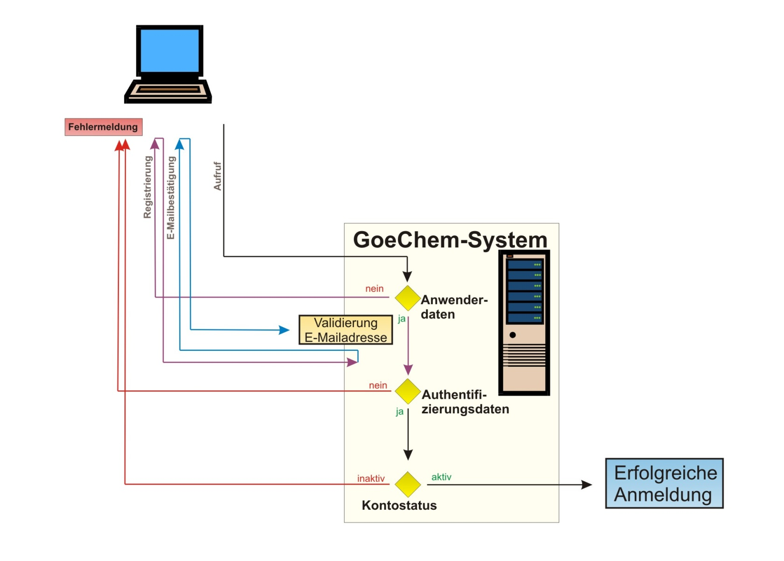
Anmeldung und Registrierung
Lokal am GoeChem-Server
Notes:
Bei einer lokalen Anmeldung werden zuerst die vorhandenen Anwenderdaten geprüft. Sind diese nicht vorhanden, erfolgt die Registrierung mit Validierung der E-Mailadresse.
Sind die Anwenderdaten vorhanden, wird das eingegebene Passwort geprüft. Ist es korrekt, erfolgt die Prüfung des Kontostatus. Erst dann ist die Anmeldung komplett.

Slide 32
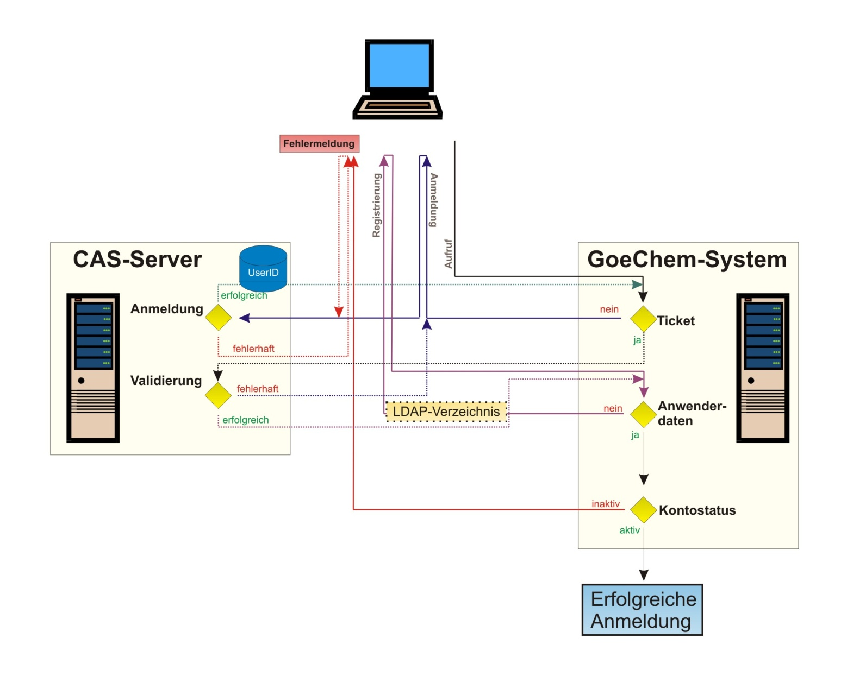
Anmeldung und Registrierung
Über den CAS-Server
Notes:
Beim CAS-Verfahren prüft GoeChem ein übergebenes Ticket. Ist es nicht vorhanden, wird der Anwender zur Anmeldeseite des CAS-Servers geleitet. War dort die Anmeldung erfolgreich wird dieser wieder zum GoeChem-System MIT Ticket geleitet. Nun prüft GoeChem das Ticket beim CAS-Server und erhält bei gültigem Ticket den Benutzernamen. Ist dieser Name in GoeChem registriert folgen die weiteren Schritte wie bei der lokalen Anmeldung.

Slide 33
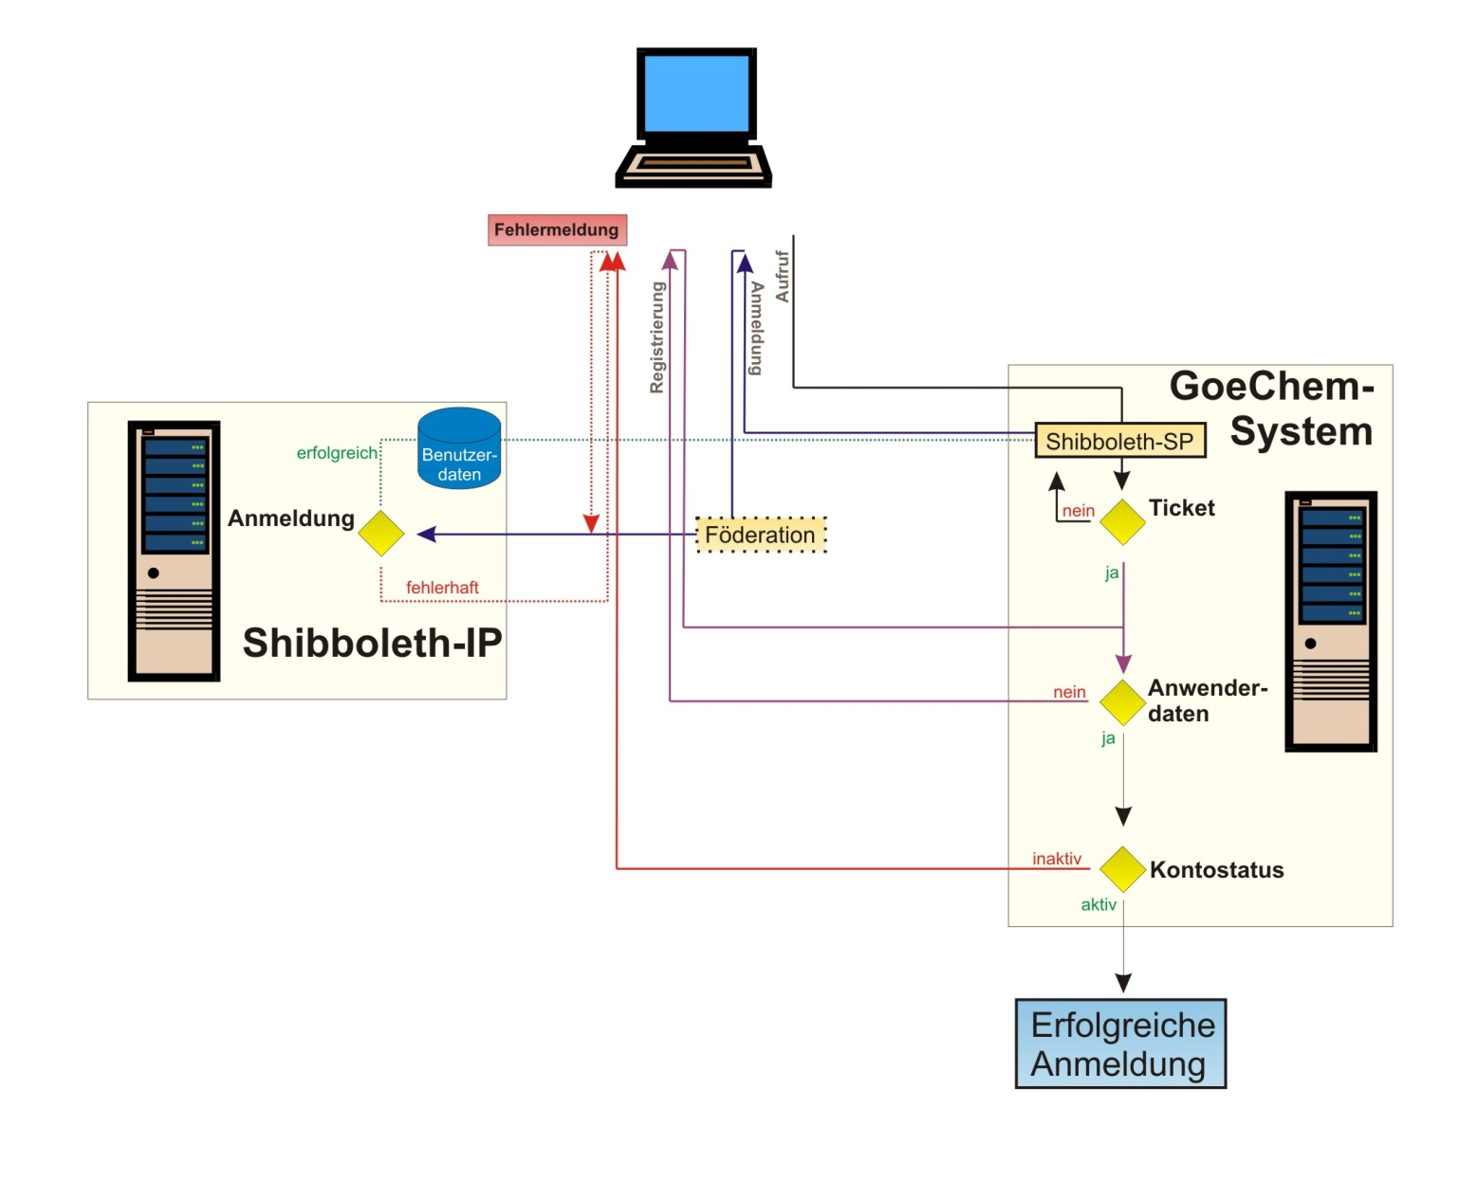
Anmeldung und Registrierung
Über den Shibboleth-IP, optional Föderation (Bsp.: Deutschen Forschungsnetz (DFN))
Notes:
Beim Shibboleth-Verfahren bekommt GoeChem alle freigegebenen Anwenderdaten. Das System beruht auch auf ein Ticket-System nur das auf dem Server, auf den GoeChem läuft, auch der Shibboleth Service Provider laufen muss. Dieser übernimmt die Anmeldung.
Ein weiterer Vorteil dieses Verfahrens im Vergleich zum CAS-Verfahren ist die optionale Föderationszugehörigkeit (z.B. DFN). Dadurch muss ein Anwender, der für eine Kurze Zeit Gast ist, KEIN Konto eingerichtet bekommen, da die Prüfung der Daten an seiner Heimateinrichtung erfolgt.

Slide 34
Anlegen einer Bestellanfordernug
Notes:
Damit das Chemikalienverzeichnis schon beim Wareneingang aktualisiert wird, wurde der Wareneinkauf in GoeChem integriert, da aus eigener Erfahrung ein nachträgliches Aktualisieren des Verzeichnisses unregelmäßig durchgeführt wird.
Um Anwendern das Erstellen eines Bestellauftrages zu erleichtern, bieten Händler aus ihren Onlineshops immer mehr den Warenkorbtransfer an. Dadurch kann vom Erstellen des Warenkorbes beim Händler bis zur Übertragung des Bestellauftrages zum Händler eine durchgängige Prozesskette (kein Medienbruch) garantiert werden. Sogar Lieferbelege und Rechnungen können effizienter verarbeitet werden durch den Einsatz von Barcodes, wenn Händler diese Technik anbieten.

Slide 35
Bestellanfordernungen
Arten zum Anlegen einer Bestellanfordernung (BAnf)
Bestellformular/Freitextbestellung
Onlineshopschnittstellen
Produktsuche/Preisvergleich (aktuell nur lokal)
Wiederbestellen aus den Seiten…
Produktdetails
Status Bestellanfordernungen
Bestellungen/Wareneingang
Rechnungseingang
Notes:
GoeChem ist ein Softwaresystem, welches zentral auf einem Webserver läuft.
Benutzer benötigen nur einen Browser, den es für jedes Betriebssystem gibt.

Slide 36
Bestellanfordernungen
Benötigte Daten zum Anlegen einer BAnf
Produktdaten
Händler (als Vorschlagsfeld)
Katalognr. des Produktes. Ist keine Nummer vorhanden, muss das entsprechende Kontrollkästchen markiert werden.
Produktbezeichnung
Einzelpreis (Netto)
Steuersatz
Produktspezifische Daten
Produktart
Bestellmenge/Mengeneinheit
Anz. Einheiten in Verpackung
Packungsgröße/-einheit
Cas-Nummer
Minus (-) bei Mengeneinheiten gibt die Gesamtansicht der Vorschlagsliste
Notes:
GoeChem ist ein Softwaresystem, welches zentral auf einem Webserver läuft.
Benutzer benötigen nur einen Browser, den es für jedes Betriebssystem gibt.

Slide 37
Bestellanfordernungen
Beispiele (produktspezifische Angaben)
Beispiel 1
2 Kartons Aceton zu 10 x 1L Flaschen = 20 Flaschen
1
2
Beispiel 2
3 Fässer Ethylacetat zu je 180 KG
Grund der Angaben
Dem Händler interessiert nur die Angabe in Pos. 1 . Der Packungsinhalt ist nachrangig.
Für das Gefahrstoffkataster ist der Packungsinhalt ( Pos. 2) von Bedeutung
Notes:
GoeChem ist ein Softwaresystem, welches zentral auf einem Webserver läuft.
Benutzer benötigen nur einen Browser, den es für jedes Betriebssystem gibt.

Slide 38
Bestellanfordernungen
Benötigte Daten zum Anlegen einer BAnf
Kontierung (Optional)
Sachkonto (Warengruppenzuordnung), Minus (-) für den Gesamtkontenrahmen - optional
Kostenzuordnung
Kostenstellen
Innenaufträge/Projekte
Bei Übernahme einer Adresse aus der Kostenstelle wird nach dem Klicken auf „Bestätigen“ diese übernommen (Wenn berechtigt)
Liefer- & Rechnungsadresse
Beides sind optionale Angaben
Notes:
GoeChem ist ein Softwaresystem, welches zentral auf einem Webserver läuft.
Benutzer benötigen nur einen Browser, den es für jedes Betriebssystem gibt.

Slide 39
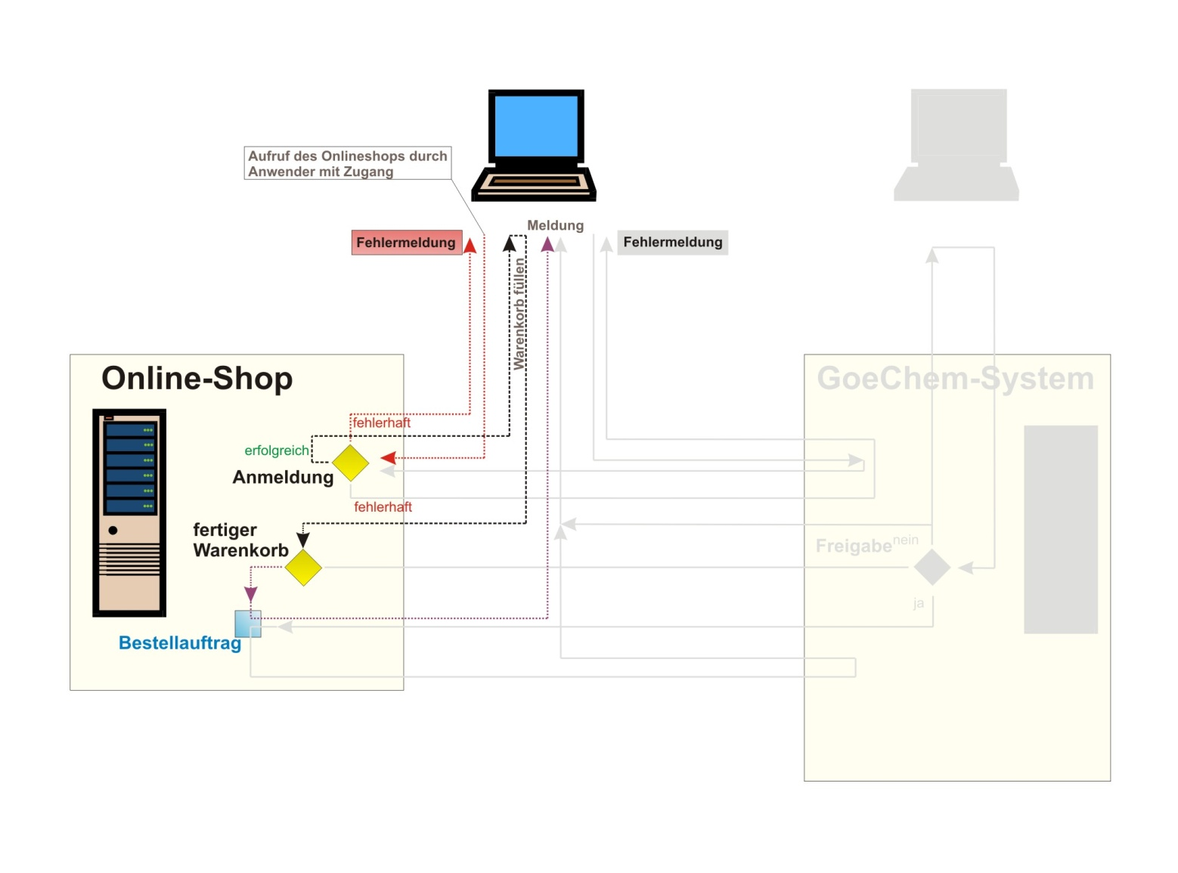
Onlineshopschnittstelle
Bestellung ohne Warenkorbtransfer.
Notes:
Ohne dieses Verfahren hatte nur ein einkaufsberechtigter Anwenderkreis Zugang zum Online-Shop und führte dort die Bestellung durch. Dabei könnte es sein, daß …
… innerhalb der Organisation Waren beim gleichen Händler zu unterschiedlichen Liefer und Zahlungsbedingungen erworben werden …
… und Lieferzeiten länger dauern
Außerdem sind dann die Daten noch nicht einmal im eigenen Warenwirtschaftssystem.
Eine Studie hatte ergeben, daß durchschnittlich die Bearbeitung eines Bestellauftrages ca 60€ und in der Wirtschaft 100 € kostet, wobei der Warenwert zu 34% unter 50€ und zu 53% unter 100€ beträgt. Um die Kosten der Bestellauftragsbearbeitung zu senken, existiert in GoeChem der elektronische Einkaufshelfer.

Slide 40
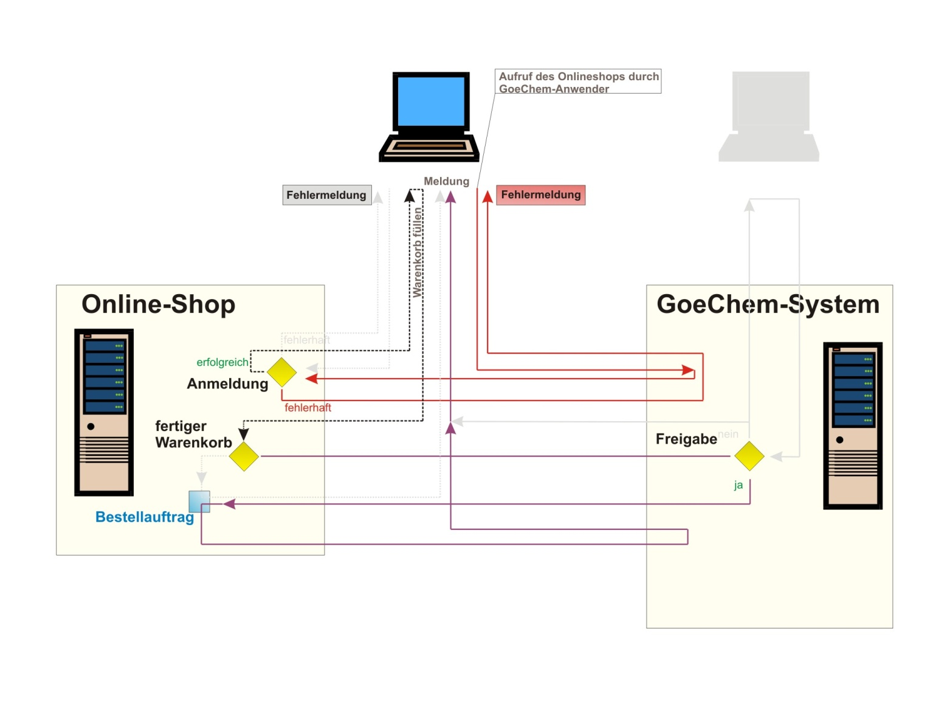
Onlineshopschnittstelle
Bestellung mit Warenkorbtransfer.
Notes:
Durch Nutzung des elektronischen Einkaufshelfers meldet sich das GoeChem-System im Shop an
Anwender besuchen aus GoeChem den Onlineshop und transferieren den Warenkorb zurück OHNE im Onlineshop eine Bestellung auszulösen. Der Warenkorb wird zu einem Bestellauftrag generiert und zum Händler übermittelt.

Slide 41
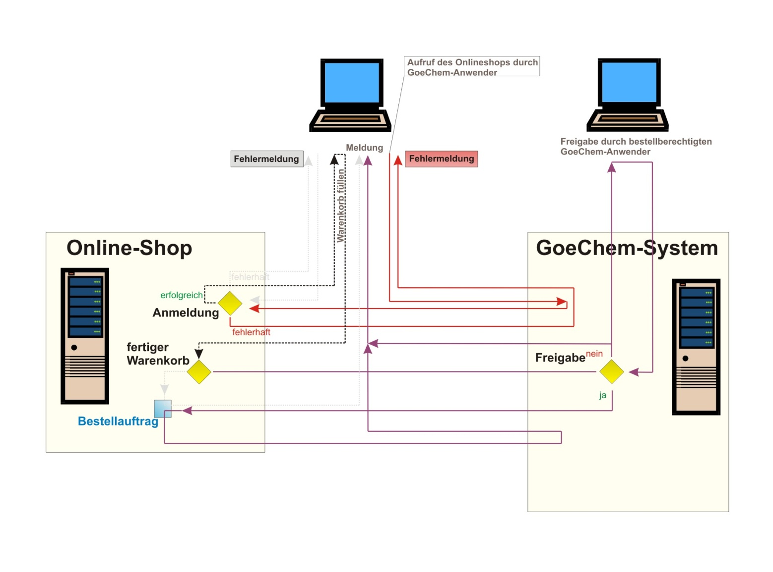
Onlineshopschnittstelle
Bestellung mit Warenkorbtransfer, aber kein bestellber. Anwender.
Notes:
Dadurch können auch nicht bestellberechtigte Anwender den Online-Shop aufrufen, den Warenkorb transferieren und zur Bestellung freigeben.

Slide 42
Onlineshopschnittstelle
Jeder GoeChem-Anwender kann für ein Shop-Zugang berechtigt werden. Mitarbeiter benötigen keine Shopregistrierung.
Die Shopanmeldung erfolgt unter einer Maschinen-ID.
Im Shop wird keine Bestellung ausgelöst. Es erfolgt nur der Warenkorbtransfer.
Bestellaufträge werden mit der im System hinterlegten Referenz versandt. Dadurch ist eine schnellere Bearbeitung des Auftrages nach Eingang der Lieferung und Rechnung möglich.
Bestellauftragsdaten liegen im eigenen System schon vor.
Notes:
Ein weiter Vorteil wäre eine schnellere Bearbeitung des Bestellauftrages – Einige Händler bieten einen Barcode für die eigene Referenz an.

Slide 43
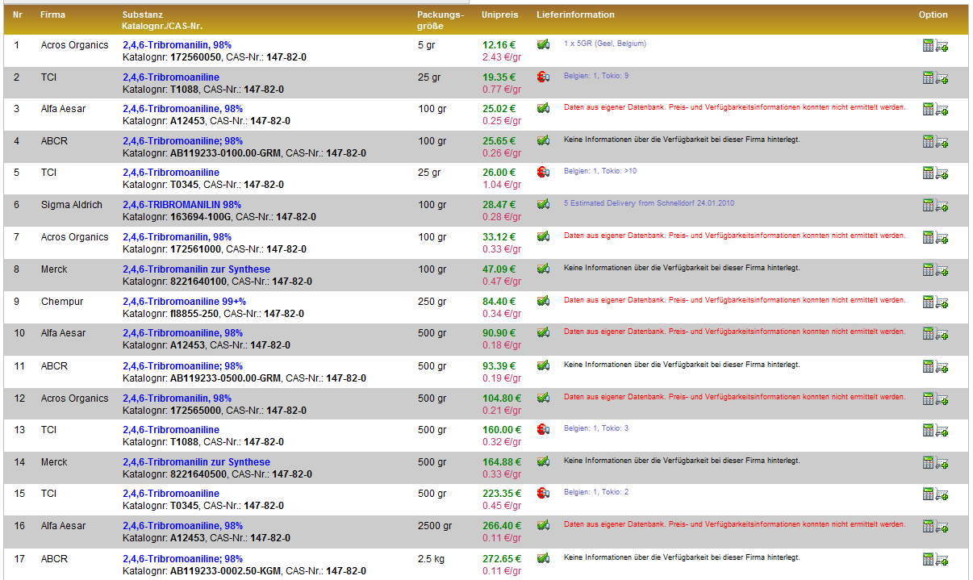
Produktsuche/Preisvergleich
Struktursuche
Notes:
Oder über die lokale Katalogsuche, in der der vom Händler elektronische Katalog integriert werden kann, wenn dieser keine Warenkorbtransferschnittstelle anbieten kann

Slide 44
Anlegen eines Bestellauftrages
Notes:
Damit das Chemikalienverzeichnis schon beim Wareneingang aktualisiert wird, wurde der Wareneinkauf in GoeChem integriert, da aus eigener Erfahrung ein nachträgliches Aktualisieren des Verzeichnisses unregelmäßig durchgeführt wird.
Um Anwendern das Erstellen eines Bestellauftrages zu erleichtern, bieten Händler aus ihren Onlineshops immer mehr den Warenkorbtransfer an. Dadurch kann vom Erstellen des Warenkorbes beim Händler bis zur Übertragung des Bestellauftrages zum Händler eine durchgängige Prozesskette (kein Medienbruch) garantiert werden. Sogar Lieferbelege und Rechnungen können effizienter verarbeitet werden durch den Einsatz von Barcodes, wenn Händler diese Technik anbieten.

Slide 45
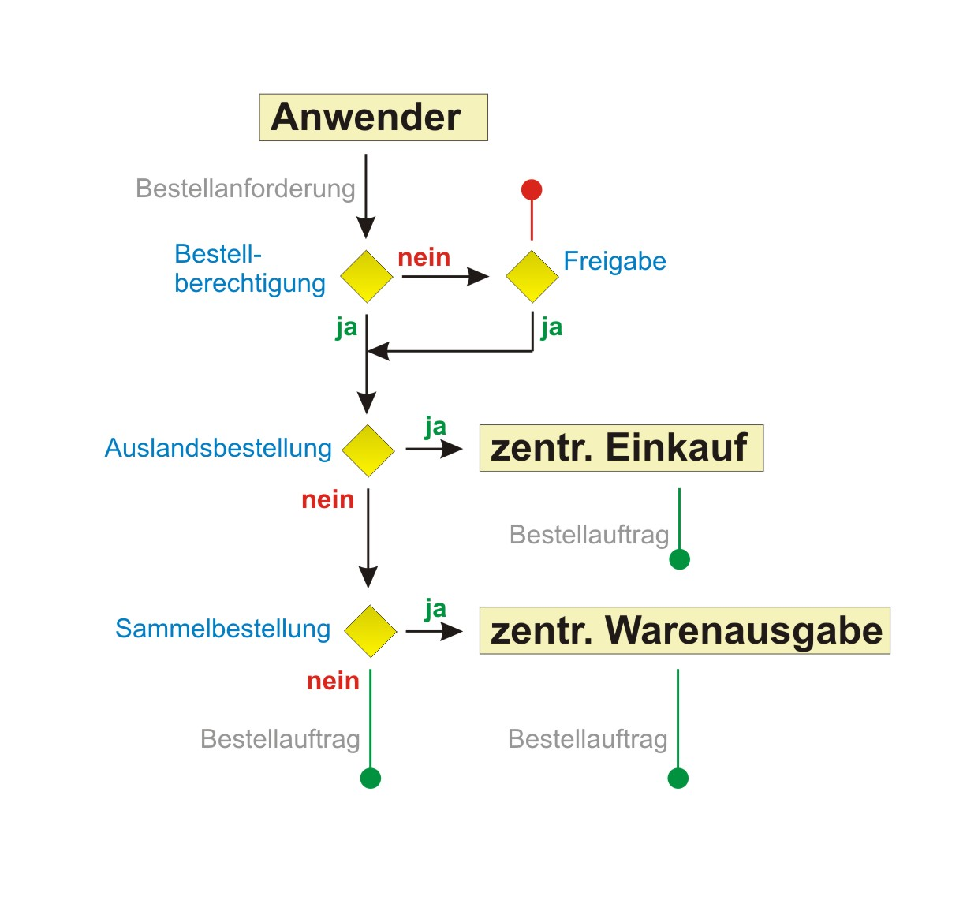
Ablauf Bestellauftrag
Notes:
Bestellanforderungen oder Bestellaufträge können auch zu zentralen Einrichtungen weitergeleitet um
internen Regelungen gerecht zu werden
oder Sammelbestellungen durchzuführen
Hier wird ein Ablauf einer Bestellung musterhaft dargestellt.
Im ersten Schritt wird geprüft ob der Käufer bestellberechtigt ist.
Danach wird geprüft, ob es sich um eine Auslandsbestellung handelt. Wenn ja, kann diese nur vom Zentralen Einkauf bearbeitet werden. Der Auftrag muss dort hingeleitet werden.
Zuletzt kann der Käufer entscheiden, ob die Bestellung zu Sammelbestellung freigegeben werden kann.

Slide 46
Bestellauftrag
Erstellen eines Bestellauftrages (BA)
Offene Bestellanforderungen
Hier ist die Möglichkeit gegeben, alle Anforderungen eines Händlers zu einem BA zusammenzufassen.
Auslandsbestellungen können nur zum zentralen Einkauf weitergeleitet werden
Wenn möglich können Banf zur zentralen Warenausgabe zu einer Sammelbestellung weitergeleitet werden
Aktueller Bestellauftrag
Wechsel des BA‘s durch Klicken im Auswahlfeld
Produkte im BA können durch keinen anderen bestellb. Anwender bestellt werden
In besonderen Fällen muss bei Möglichkeit zur elektr. Übertragung und Bearbeitung des BA‘s dies unterbunden werden (z.B. Angebote)
1
Notes:
GoeChem ist ein Softwaresystem, welches zentral auf einem Webserver läuft.
Benutzer benötigen nur einen Browser, den es für jedes Betriebssystem gibt.

Slide 47
Bestellauftrag
Erstellen eines Bestellauftrages (BA)
Besonderheit Zentrales Warenlager
Verknüpfung des zu beschaffenen Produktes mit dem eigenen Warensortiment
Berücksichtigung von Umrechnungsfaktoren bzw. Portionierung des Massenguts für die Preis- und Mengenermittlung
Angelegte BA/weitergeleitete BA/BAnf
Hier werden alle Bestellaufträge aufgelistet, bei den keine elektronische Übertragung vorgesehen ist.
Durchführung der Bestellung muss bestätigt werden oder
Weiterleiten zur bestelldurchführenden Abteilung
Rücknahme des weitergeleiteten BA/ der weitergeleiteten BAnf
Notes:
GoeChem ist ein Softwaresystem, welches zentral auf einem Webserver läuft.
Benutzer benötigen nur einen Browser, den es für jedes Betriebssystem gibt.

Slide 48
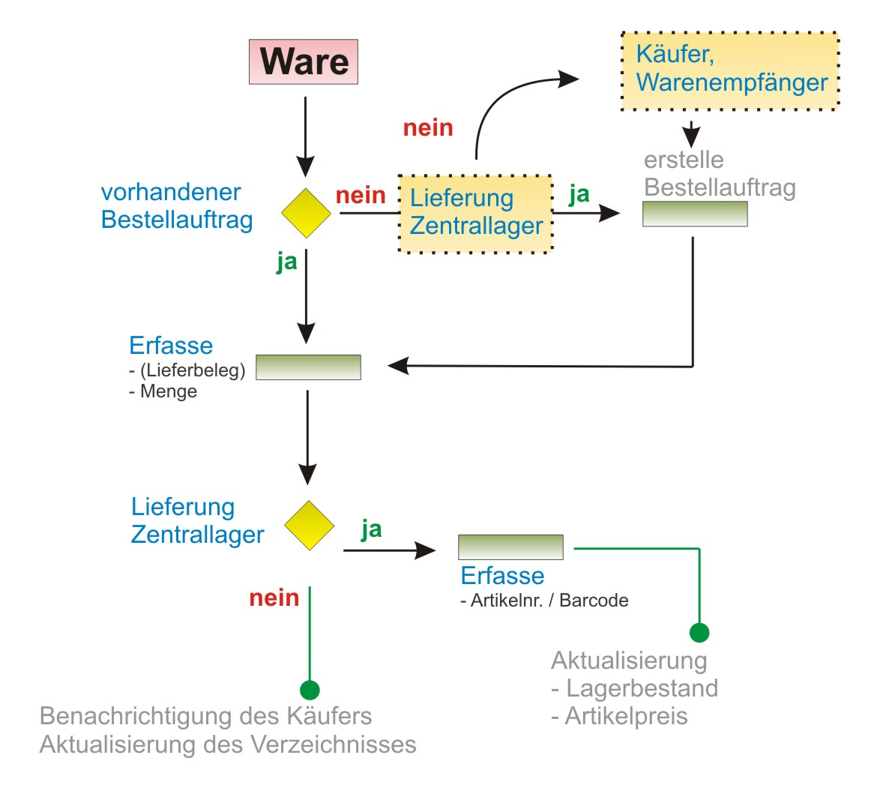
Ablauf Warenannahme
Notes:
Damit das Chemikalienkataster aktualisiert werden kann, wird beim Wareneingang geprüft, ob ein Bestellauftrag vorhanden ist. Wenn nicht muss dieser nachträglich erstellt werden.
Dann wird die gelieferte Menge zum Auftrag erfasst und ggf. der Lieferbeleg.
Optional wird der Lagerbestand des internen Shops aktualisiert.

Slide 49
Warenannahme
Weitere Funktionen
Stornierung nichtgelieferter Produkte
Warenrücknahme – Information an Käufer wegen Handlungsbedarf (z.B. ID-Löschung)
Notes:
Damit das Chemikalienkataster aktualisiert werden kann, wird beim Wareneingang geprüft, ob ein Bestellauftrag vorhanden ist. Wenn nicht muss dieser nachträglich erstellt werden.
Dann wird die gelieferte Menge zum Auftrag erfasst und ggf. der Lieferbeleg.
Optional wird der Lagerbestand des internen Shops aktualisiert.

Slide 50
Rechnungsbuchung
Berücksichtigte Funktionen
Aufteilung der zusätzlichen Kosten und des Skontos auf den Ausgabepreis (Lagerartikel)
Notes:
Damit das Chemikalienkataster aktualisiert werden kann, wird beim Wareneingang geprüft, ob ein Bestellauftrag vorhanden ist. Wenn nicht muss dieser nachträglich erstellt werden.
Dann wird die gelieferte Menge zum Auftrag erfasst und ggf. der Lieferbeleg.
Optional wird der Lagerbestand des internen Shops aktualisiert.

Slide 51
Interne Warenwirtschaft
Notes:
Im GoeChem-System wird der Schutz der Anwenderdaten sehr ernst genommen. Dazu zählt…

Slide 52
Interne Warenausgabe
Echtzeitbestände und Preise für den Käufer
Der Ausgabepreis kann durch Eingabe oder durch Mischreiskalkulation festgelegt werden. Die Mischpreiskalkulation wurde von der DFG und den SFB‘s anerkannt.
Spezielle Zugangskontrolle
Die Zugangskontrolle wird in der Berechtigungsgruppe festgesetzt. Für z.B. Praktika können Anforderungen durch Genehmigungsprozesse geleitet werden
Meldebestände
Bei Unterschreitung des Meldebestandes kann eine Benachrichtigung erfolgen. Dadurch kann rechtzeitig die Ware nachbeschafft werden
Notes:
Damit das Chemikalienkataster aktualisiert werden kann, wird beim Wareneingang geprüft, ob ein Bestellauftrag vorhanden ist. Wenn nicht muss dieser nachträglich erstellt werden.
Dann wird die gelieferte Menge zum Auftrag erfasst und ggf. der Lieferbeleg.
Optional wird der Lagerbestand des internen Shops aktualisiert.

Slide 53
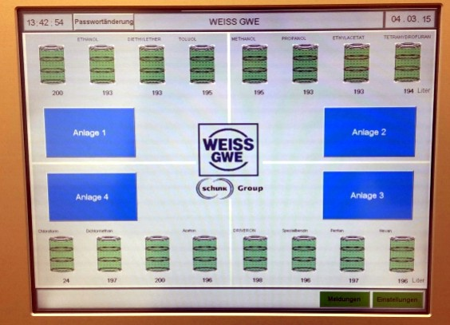
Ausgabeterminal
Optimiert für Sensorbildschirme und Handscanner
Die Anmeldung und Überprüfung der Zugangsberechtigung des Käufers erfolgt durch Erfassung der Identifikationskarte (Mitarbeiter- / Studentenausweis)
Anbindung zur Abfüllanlage
Eine Übernahme der Daten von Abfüllanlagen / Waagen zum Bestellauftrag ist möglich
Notes:
Damit das Chemikalienkataster aktualisiert werden kann, wird beim Wareneingang geprüft, ob ein Bestellauftrag vorhanden ist. Wenn nicht muss dieser nachträglich erstellt werden.
Dann wird die gelieferte Menge zum Auftrag erfasst und ggf. der Lieferbeleg.
Optional wird der Lagerbestand des internen Shops aktualisiert.

Slide 54
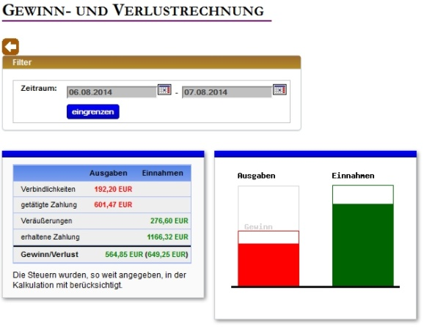
Interne Abrechnungen
Verbindlichkeiten (Obligo)
Die Abteilungen haben immer einen Überblick über Ihre Einkäufe
Abrechnungerstellung
Die Erstellung von Abrechnungen kann direkt automatisiert nach dem Warenerhalt oder auch auf Mausklick für einen bestimmten Zeitraum durchgeführt werden.
Notes:
Damit das Chemikalienkataster aktualisiert werden kann, wird beim Wareneingang geprüft, ob ein Bestellauftrag vorhanden ist. Wenn nicht muss dieser nachträglich erstellt werden.
Dann wird die gelieferte Menge zum Auftrag erfasst und ggf. der Lieferbeleg.
Optional wird der Lagerbestand des internen Shops aktualisiert.

Slide 55
Datensicherheit
Notes:
Im GoeChem-System wird der Schutz der Anwenderdaten sehr ernst genommen. Dazu zählt…

Slide 56
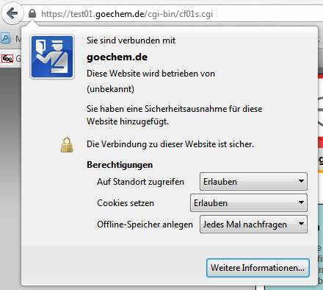
Verschlüsselte Verbindung
Da GoeChem eine browserbasierte Anwendung ist, erfolgt die Datenübertragung über das Internetprotokoll http(s). Der Verschlüsselungsgrad der Daten wird bei der Erstellung des SSL-Zertifikates auf dem Webserver vorgenommen. Damit Anwender der Fingerabdruck nicht überprüft müssen, wird eine Validierung des Zertifikates bei einer Zertifizierungsstelle empfohlen.
Notes:
… 1. die verschlüsselte Verbindung. Diese Einstellungen werden im Webserver vorgenommen. Der Verschlüsselungsgrad wird dabei bei der Erstellung des SSL-Zertifikates festgesetzt. …

Slide 57
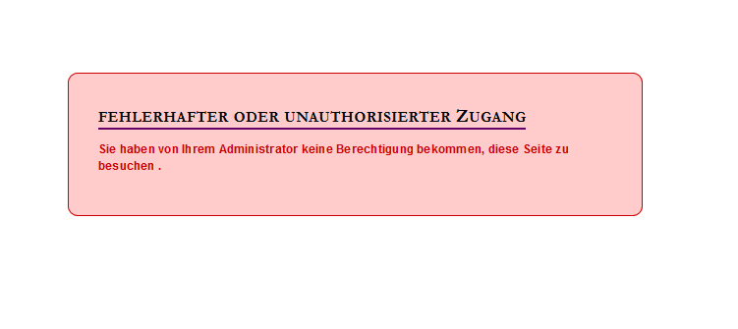
Menüpunkte, Berechtigungen
Eine Manipulation der URL, um unberechtigten Zugang zu Seiten zu erlangen, führt zur Fehlermeldung.
Wenn möglich wurde auf ein Datentransfer außerhalb des Servers verzichtet. Es wird dann nur die Modul-ID (mid) übertragen.
Durch die Einstellung der Berechtigungsstufe wird das Berechtigungsfeld der Dateneinsicht begrenzt.
Notes:
… und 2. die Beschränkung des Datentransfers zwischen Browser und Server auf ein Minimum durch den Einsatz von Modul-ID’s reduzieren.
Auch können Anwender nur Seiten besuchen, zu denen Sie Berechtigt sind. (Bei einer Manipulation der URL bekommt der Anwender eine Fehlermeldung).
Je nach Berechtigungsstufe findet der Anwender auch nur seiner Stufe entsprechende Informationen vor.

Slide 58
Datensicherheit
Sensible Daten werden in der Datenbank einseitig verschlüsselt abgespeichert.
Die Verschlüsselung der Datenbank hängt von den Einstellungen des Datenbankserver ab (meist keine Verschlüsselung. Nur geschützt durch die Benutzersteuerung).
Notes:
Sensible Daten liegen in der Datenbank einseitig verschlüsselt vor.
Die Verschlüsselung der Datenbank selber hängt von den Datenbankeinstellungen ab. Meist sind diese aber unverschlüsselt. Der Schutz erfolgt über die Benutzerkontensteuerung innerhalb der Datenbankabfrage

Slide 59
Danksagung
Den Mitarbeiterinnen, Mitarbeitern und Kollegen des Instituts für Organische und Biomolekulare Chemie der Georg-August Universität Göttingen, ohne deren Mithilfe eine Optimierung von GoeChem nicht möglich gewesen wäre.
Meiner Frau Kathrin, die mir Kraft, Mut und Zeit zur Vollendung und Weiterentwicklung von GoeChem gab.
Notes:
Zu guter Letzt möchte ich einen Dank an alle Mitarbeiterinnen, mitarbeitern und Kollegen des Instituts für Org. und Biomol. Chemie der Georg-August-Universität Göttingen aussprechen.
Nicht vergessen auch meine Frau, die manchmal viel Geduld aufbringen musste, wenn ich tief in Gedanken beim Programmieren und Entwickeln war.
Vielen Dank für Ihre Aufmerksamkeit.

